Slide 1
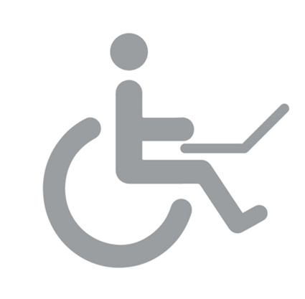
DISCAPACIDAD MOTORA Y COGNITIVA
Accesibilidad Web
ÁLVARO Y JOSEVI

Slide 2
¿Cómo usan la web?
USUARIOS DISCAPACIDAD MOTORA:
Estos usuarios con límites en su movilidad usan diferentes tipos de dispositivos adaptados según su grado de discapacidad.
USUARIOS DISCAPACIDAD COGNITIVA:
Los usuarios que padecen algún tipo de discapacidad cognitiva suelen usar navegadores accesibles que simplifican el contenido de la web.

Slide 3
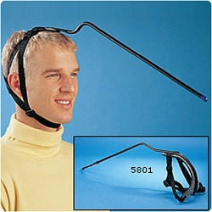
Dispositivos:
APUNTADORES:
Apropiado para usuarios con parálisis cerebral o pérdida de movilidad en las extremidades.

Slide 4
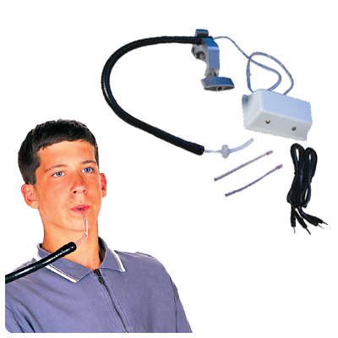
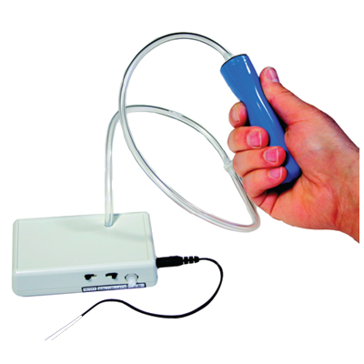
CONMUTADORES:
Apropiados para usuarios con discapacidad motora y pérdida de movimiento, estos conmutadores son sensibles al movimiento, aire y presión.

Slide 5
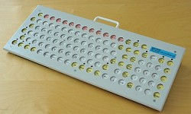
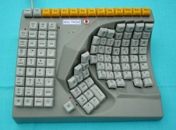
TECLADOS ACCESIBLES:
Son teclados especiales para usuarios con movilidad reducida, hay muchos tipos, dependiendo de las necesidades del usuario.

Slide 6
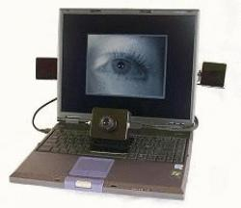
WEBCAMS Y CONTROL POR VOZ:
La webcam accesible es un ratón facial para usuarios con discapacidades severas, también existe el control por voz en el que Google ya ha sacado para los smartphones Android un programa llamado Voice Access.

Slide 7
NAVEGADORES ACCESIBLES:
A parte de las técnicas de accesibilidad que debe usar el diseñador web, existen muchos navegadores accesibles que simplifican contenido o funcionan con símbolos. Recomendados para personas con discapacidad cognitiva.

Slide 8
Diseño web – Tabindex
Establece en los formularios orden e importancia entre ellos
<form>
<input type="text" name=”1” id=”1” tabindex="2" />
<input type="text" name=”2” id=“2” tabindex="4" />
<input type="text" name=”3” id=”3” tabindex="1" />
<input type="text" name=”4” id=”4” tabindex="3" />
</form>

Slide 9
Diseño web – atributo “accesskey”
<label>Buscar: </label>
<input type="text" name=”buscar” id=”buscar” accesskey="b"/>
Al pulsar Alt+b nos desplaza directamente al campo seleccionado
Dependiendo de los navegadores:
IE, Chrome, Safari, Opera 15+: [ALT] + accesskey
Opera prior version 15: [SHIFT] [ESC] + accesskey
Firefox: [ALT] [SHIFT] + accesskey

